Slide 1
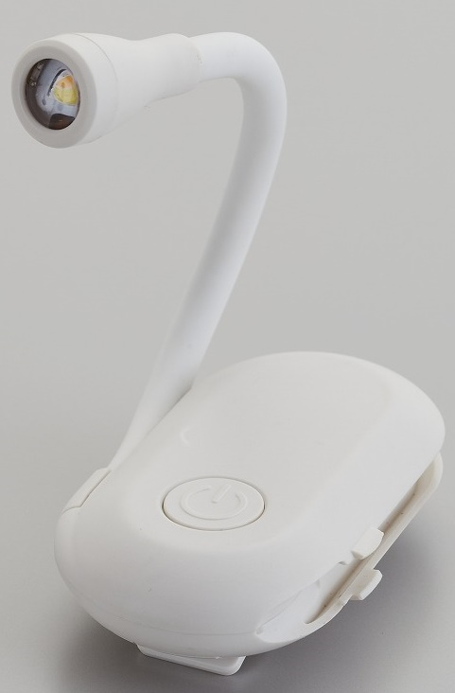
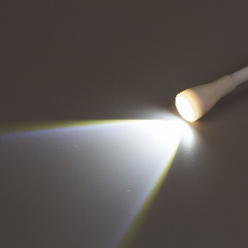
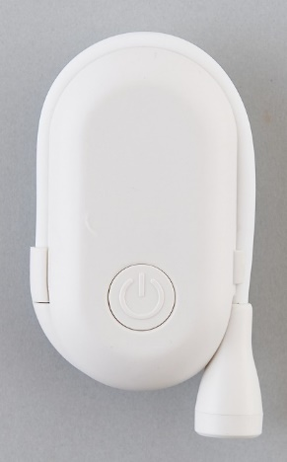
ご提案書
品名 ：両手が使えるLEDクリップライト
品番：SC-2413
上代：￥800
色柄：ホワイト
商品サイズ：約45×80×20mm
包装：化粧箱入り
包装サイズ：約50×90×23mm
材質：ABS樹脂
入数：200
生産国：中国
備考：単4電池1本使用（別売）
フレキシブルアームで角度調整可能
使いやすさを考えシンプルに
簡単ワンタッチ操作
便利なクリップタイプ
胸ポケットやベルト通しに固定可能
両手が使えるので暗所の作業・非常時にも重宝
電池1本で使える軽量タイプ。

